Slide 1
İSTANBUL AYDIN ÜNİVERSİTESİ
ANADOLU BİL MESLEK YÜKSEKOKULU
MODA TASARIM PROGRAMI
2018-2019 Akademik Yılı
NİSAN/MAYIS
Etkinlikleri

Slide 2
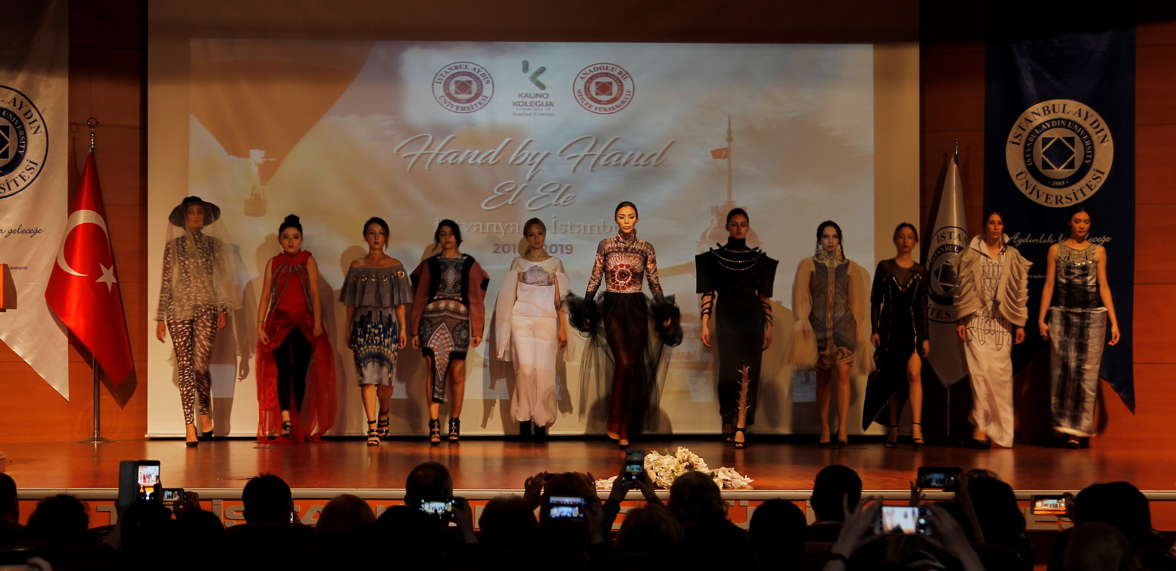
Hand by Hand Elele Projesinde Litvanya öğrencilerin İstanbul Tasarımları

Slide 3
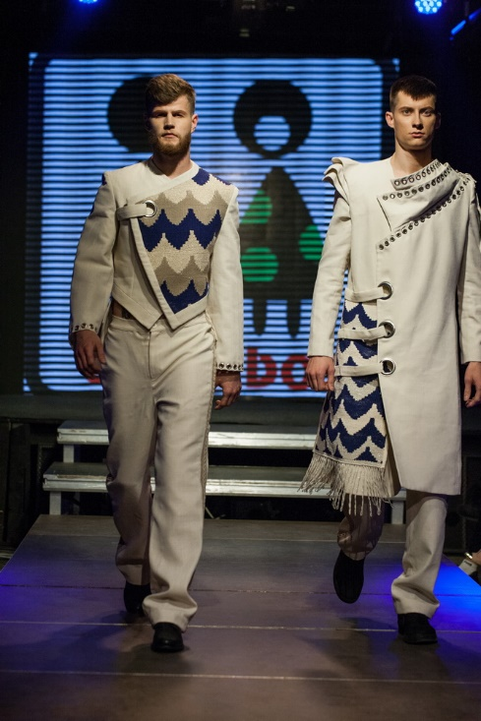
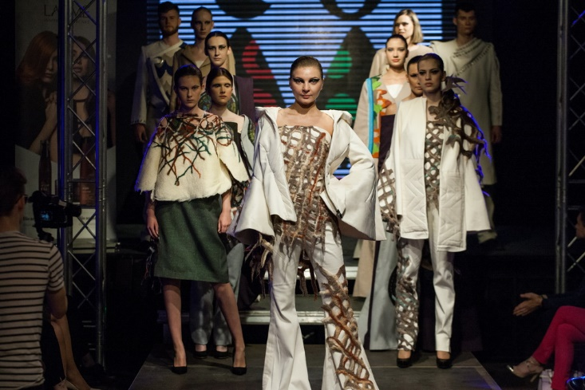
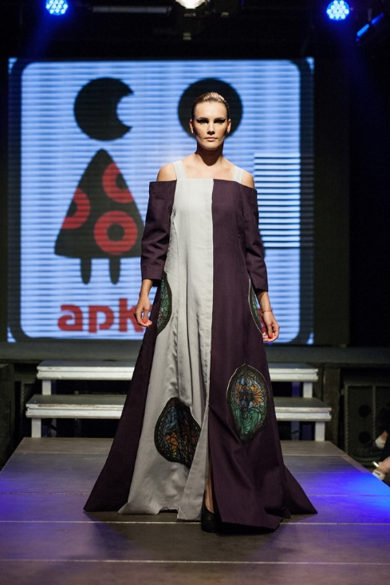
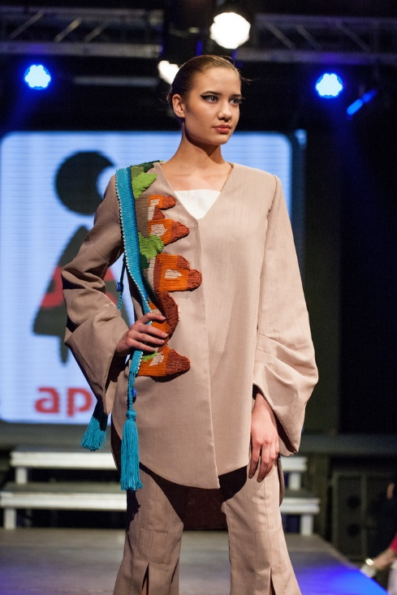
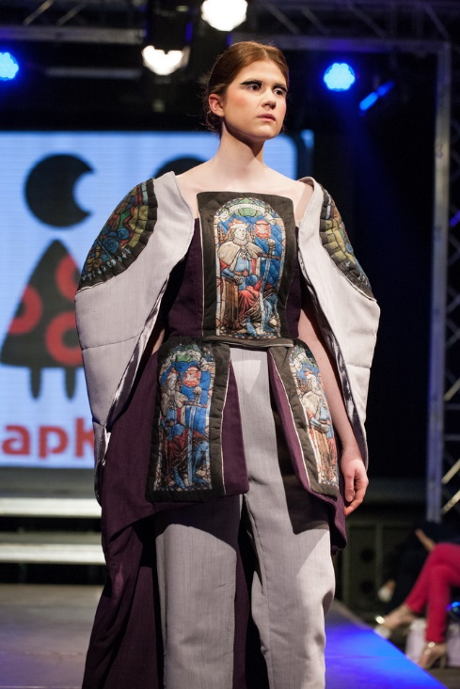
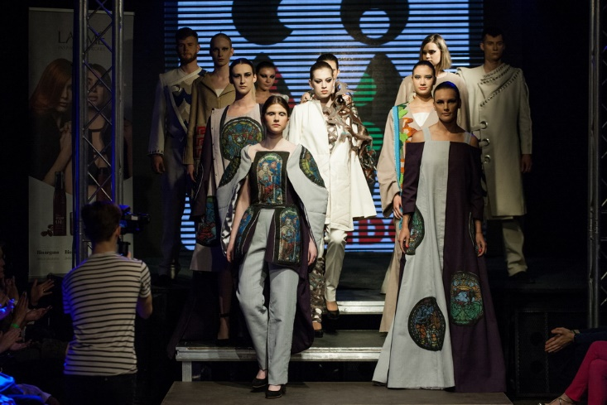
Hand by Hand Elele Moda Tasarım Öğrencilerinin Litvanya Koleksiyonu

Slide 4
Moda Tasarım Litvanya’da Defilede
İstanbul Aydın Üniversitesi Moda Tasarım Programı & Litvanya Uygulamalı Bilimler Üniversitesi “HAND by HAND&ELELE ‘’ temalı 2018-2019 Akademik yılı ortak mezuniyet projesi hazırladılar.
Uluslararası boyutta planlanan bu projede Litvanya Uygulamalı Bilimler Üniversitesi 11 adet “İstanbul” temalı koleksiyon hazırladı. Koleksiyon Türkiye’de 07-05-2019 tarihinde İstanbul Aydın Üniversitesi Salonlarında sektör, veli ve akademisyenlere defile ile sunularak büyük beğeni topladı.
Litvanya’da ise 16-05-2019 tarihinde APKALBOS moda organizasyonu içinde hazırlanan; İstanbul Aydın Üniversitesi Moda Tasarım Programı’nın 11 adet “Litvanya” temalı koleksiyonu sunularak büyük alkış ve beğeni topladı.
Her yıl düzenlenen APKALBOS moda organizasyonuna “Moda Tasarım” tekrar davet edildi.
Öğr. Gör. Nihal BOLKOL
Moda Tasarım Program

Slide 5
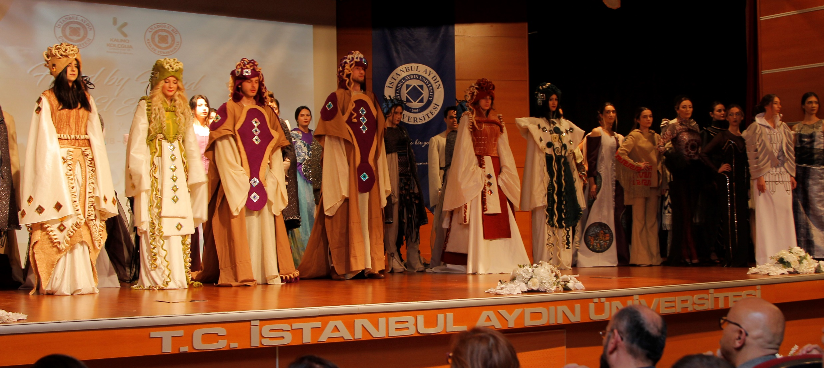
HAND BY HAND ELELE İstanbul Koleksiyonu

Slide 6
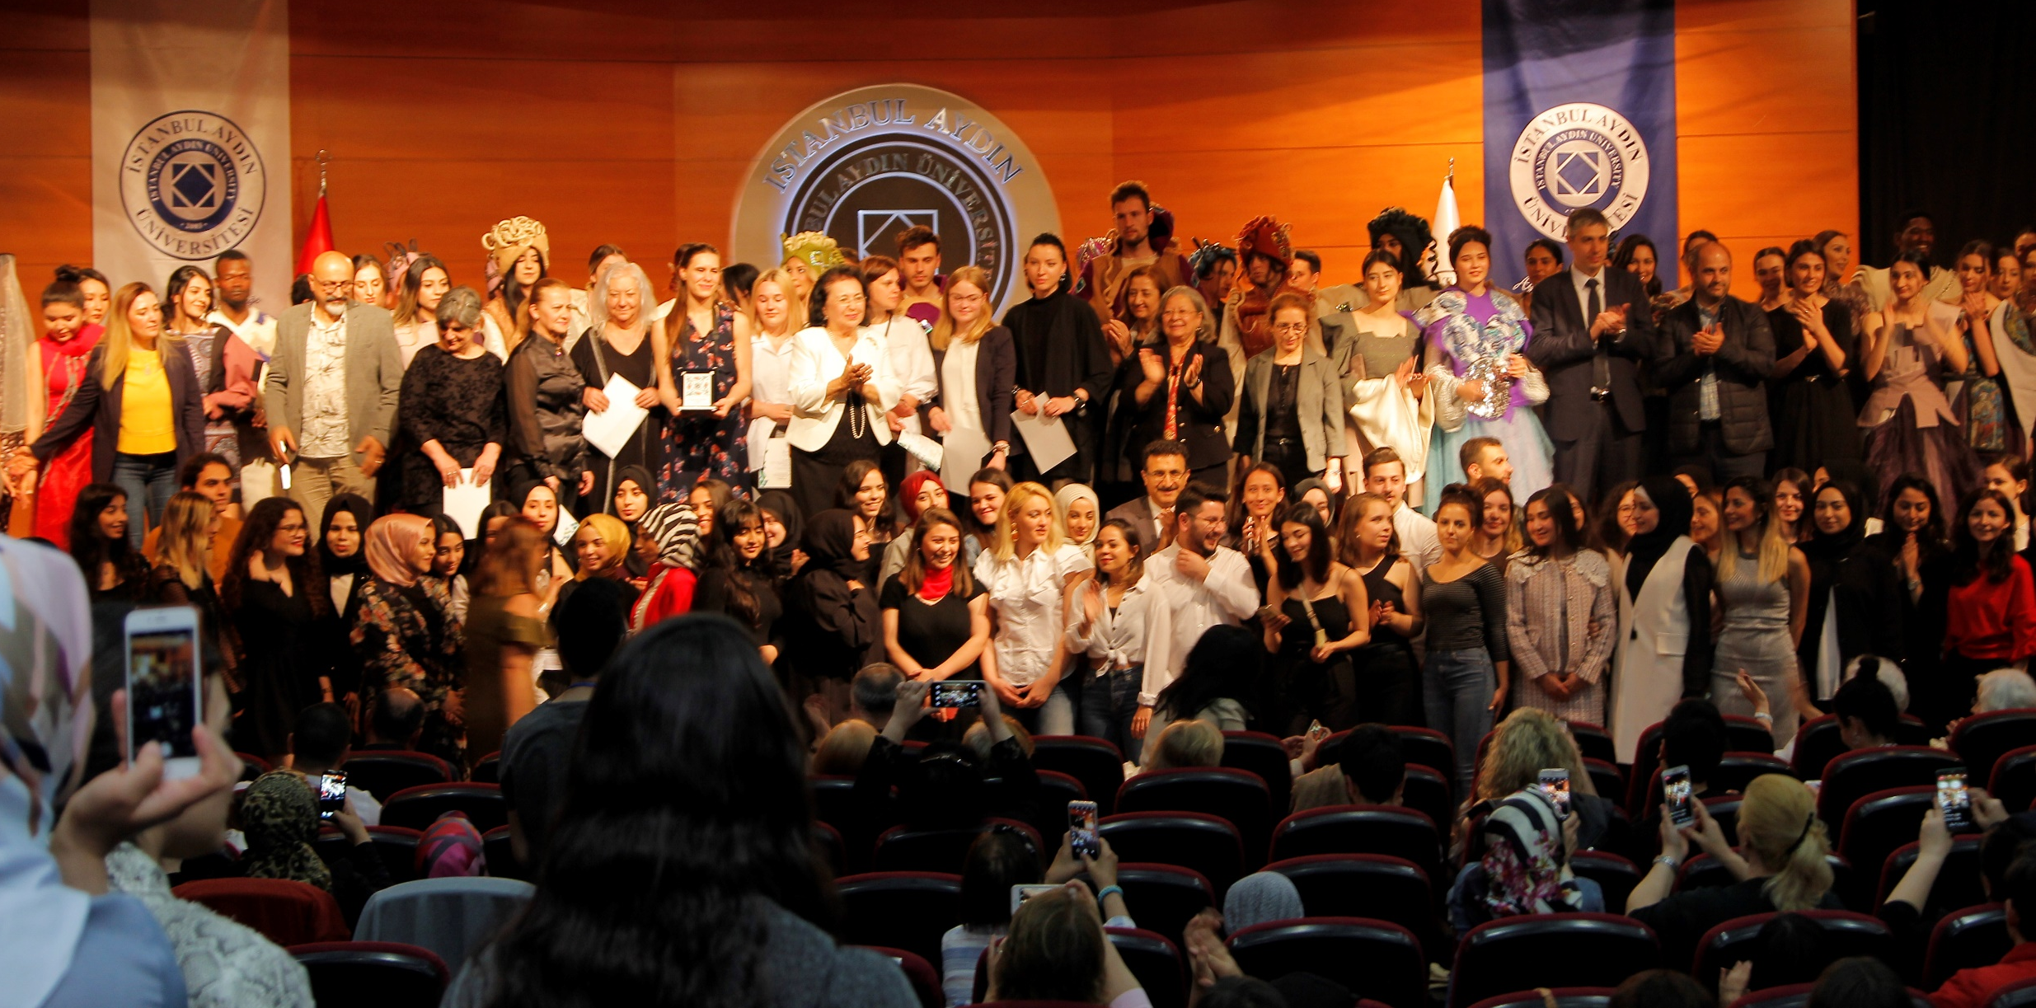
Mezuniyet Projesi Finali

Slide 7
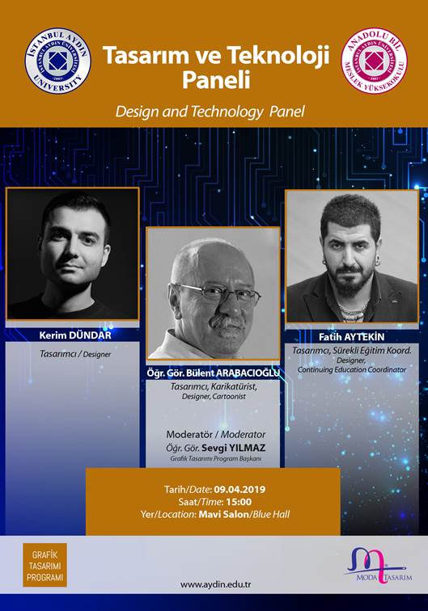
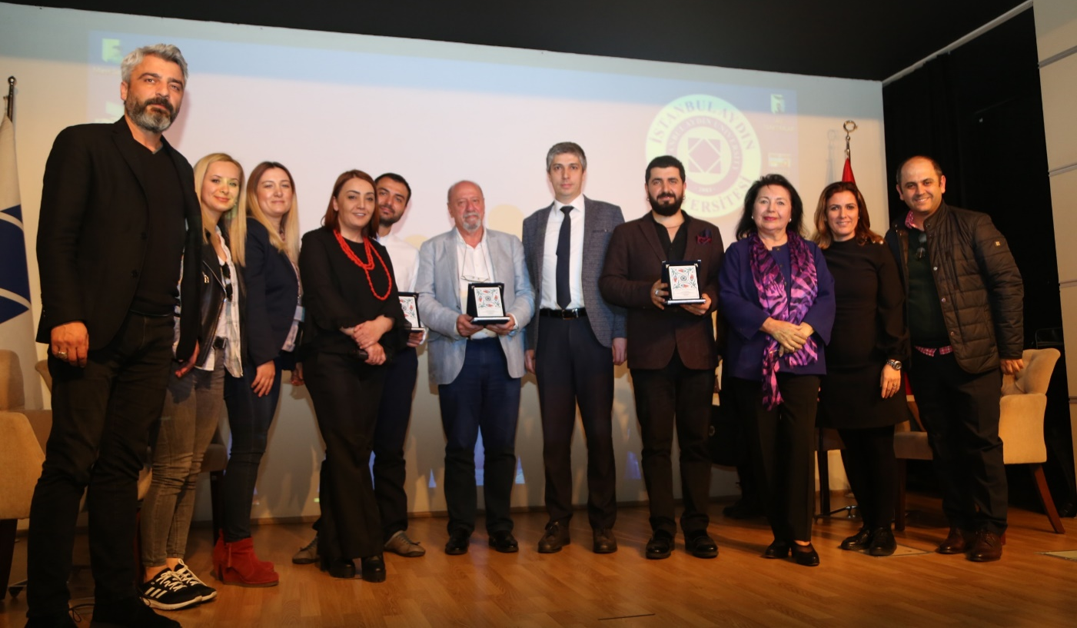
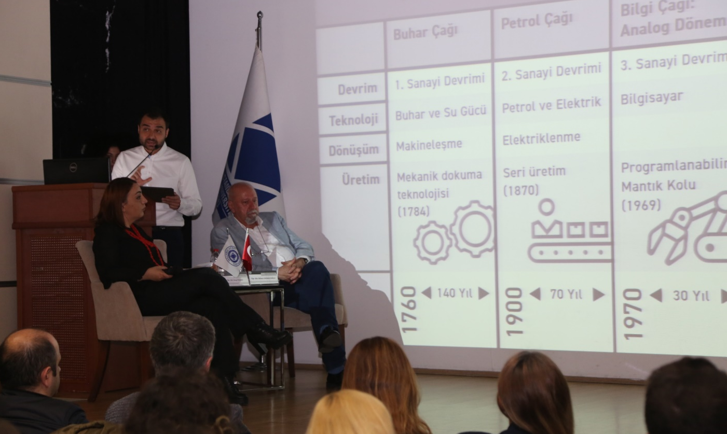

Slide 8
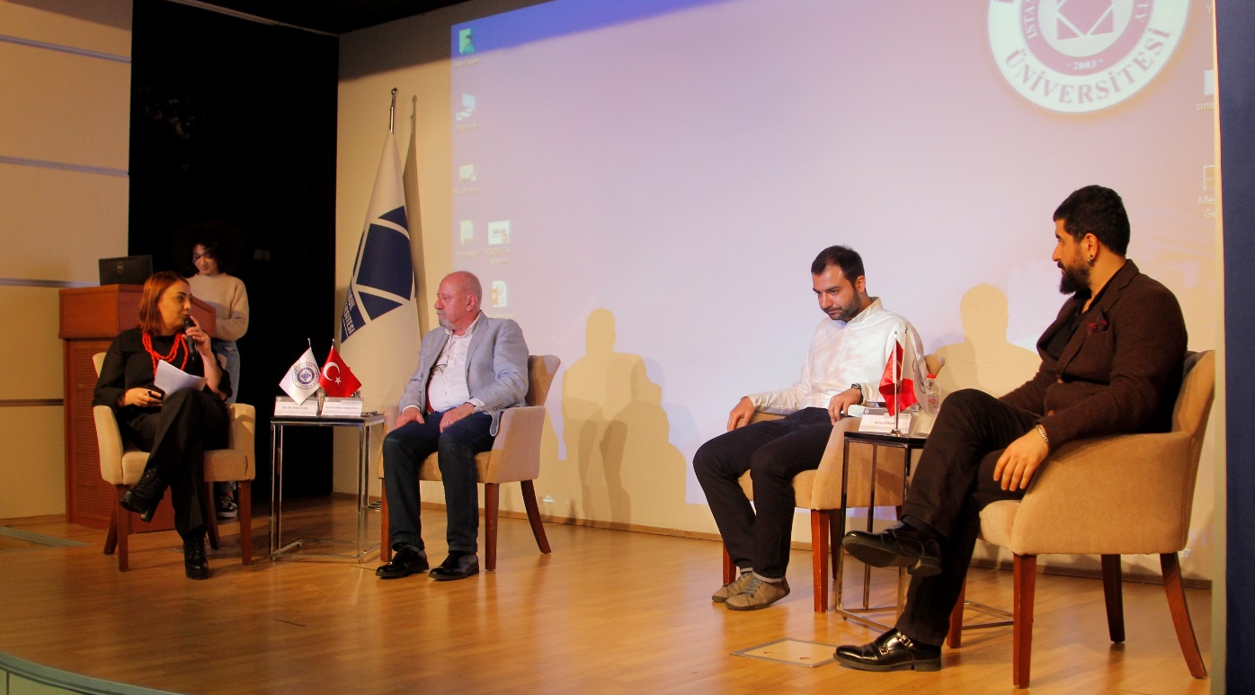
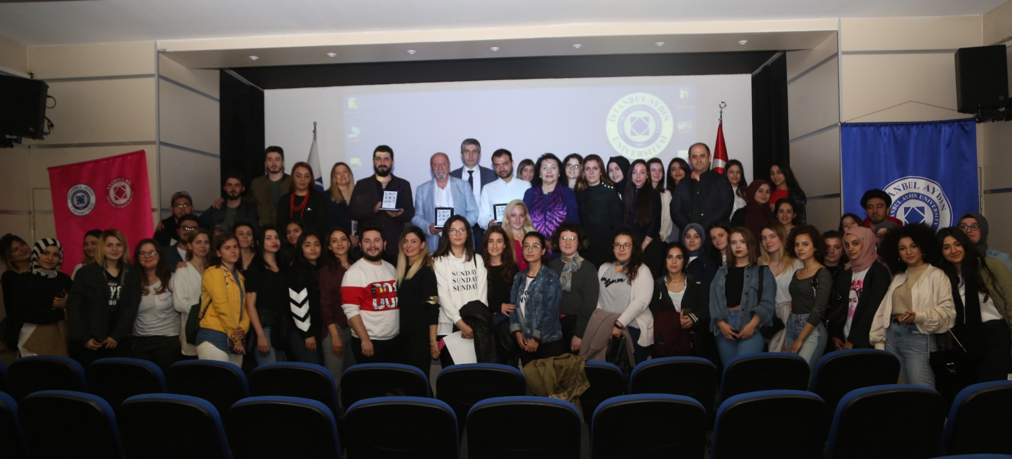
Tasarım Bölüm Başkanı Öğr. Gör. Nihal BOLKOL önderliğinde, Moda Tasarım ve Grafik Tasarım programının ortaklaşa düzenlediği ‘Tasarım ve Teknoloji’ Paneli katılımcıları Tasarımcı, Karikatürist Öğr. Gör. Bülent ARABACIOĞLU, Tasarımcı Kerim DÜNDAR, Tasarımcı, Sürekli Eğitim Koordinatörü Fatih AYTEKİN alanlarında uzman oldukları konularda bulundukları paylaşımla öğrencilere katkı sağladılar.

Slide 9
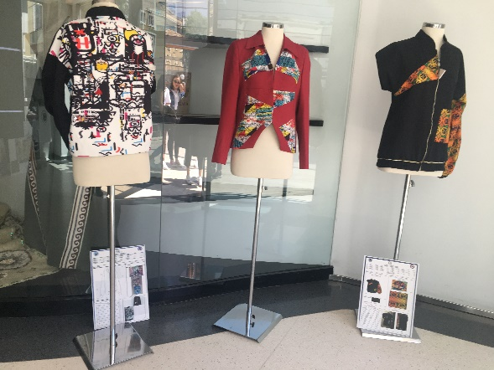
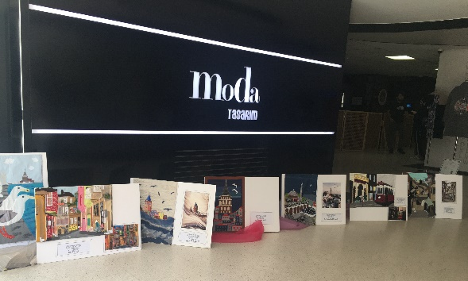
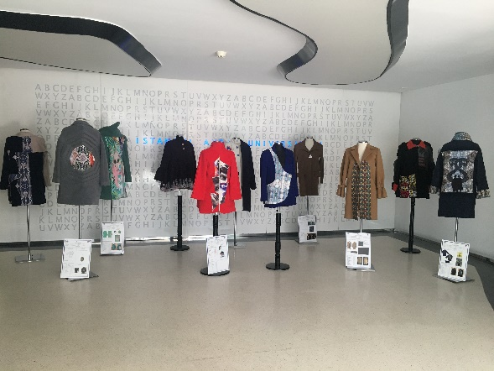
Moda Tasarım Programı 2018-2019 akademik yılı yılsonu sergisi
E Blok Moda Metropolde 7 Mayıs 2019 tarihinde Moda Tasarım öğrencilerimizin yıl boyunca yapmış oldukları derslerdeki tasarımlarının sunumlarıyla gerçekleştirilmiştir.

Slide 10
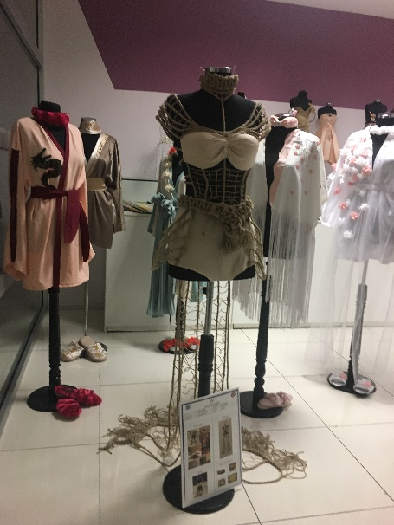
İç Giyim Tasarımları

Slide 11
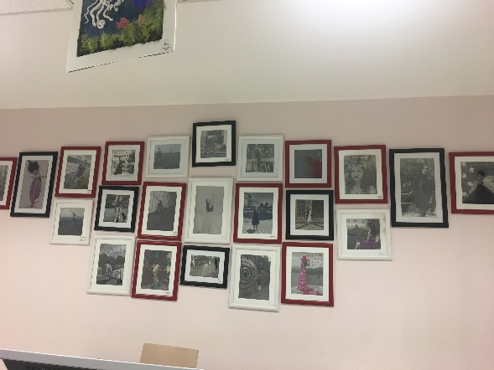
Dikim Teknikleri Organizer Tasarımları

Slide 12
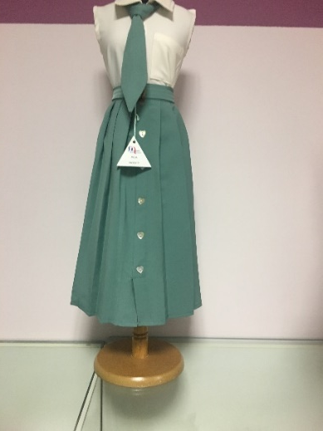
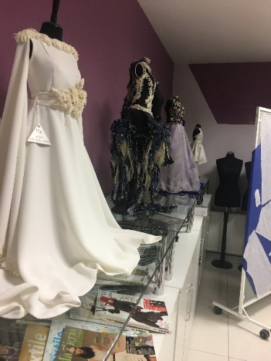
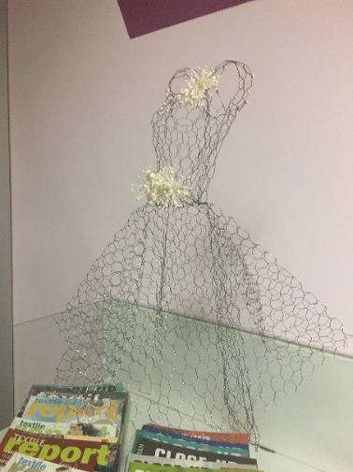
Kostüm Tarihi
Moda Tasarımları

Slide 13
Moda Enstelasyonu

Slide 14
Temel Sanat Eğitimi

Slide 15
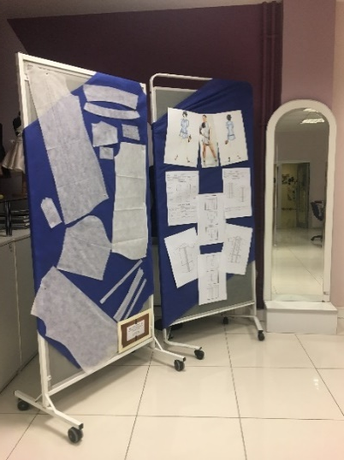
Kalıp Hazırlama

Slide 16
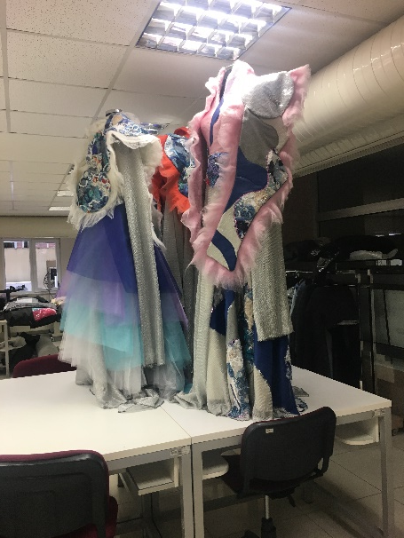
Mezuniyet Projesi

